Slide 1
Ứng dụng quản lý thành viên trong lab
Thành viên nhóm:
Lê Trần Đức Huy 18110292
Huỳnh Ngọc Phúc 18110338

Slide 2
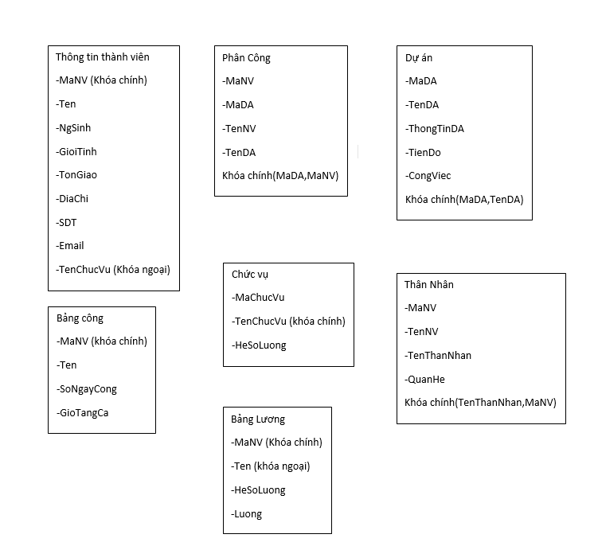
Thiết kế CSDL
-Tạo các thuộc tính
-Chọn khóa chính
-Chia nhỏ các thuộc tính thành các bảng khác nhau

Slide 3
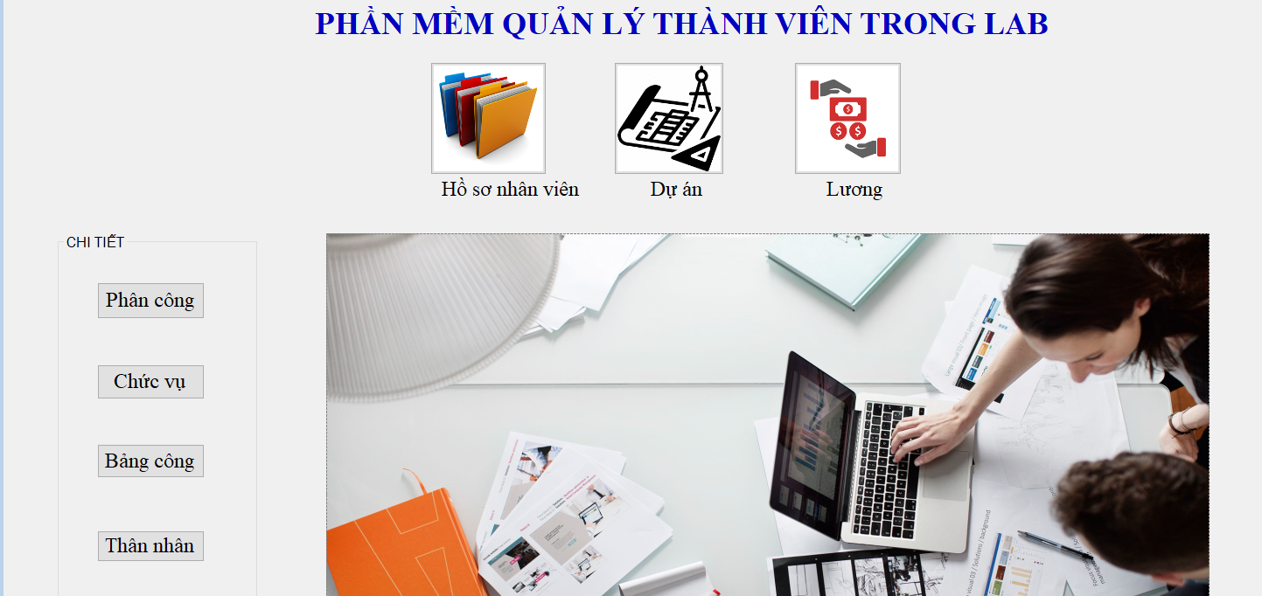
Giao diện
frmGUI : Dùng để tương tác với người dùng cuối hay khách hàng
Dựa theo các thuộc tính khi thiết kế CSDL
Theo đó thiết kế giao diện phù hợp với người dùng
Thuộc tính:
Hồ sơ nhân viên
Dự án
Lương
Các phím tắt khác : phân công ,chức vụ, bảng công,thân nhân.

Slide 4
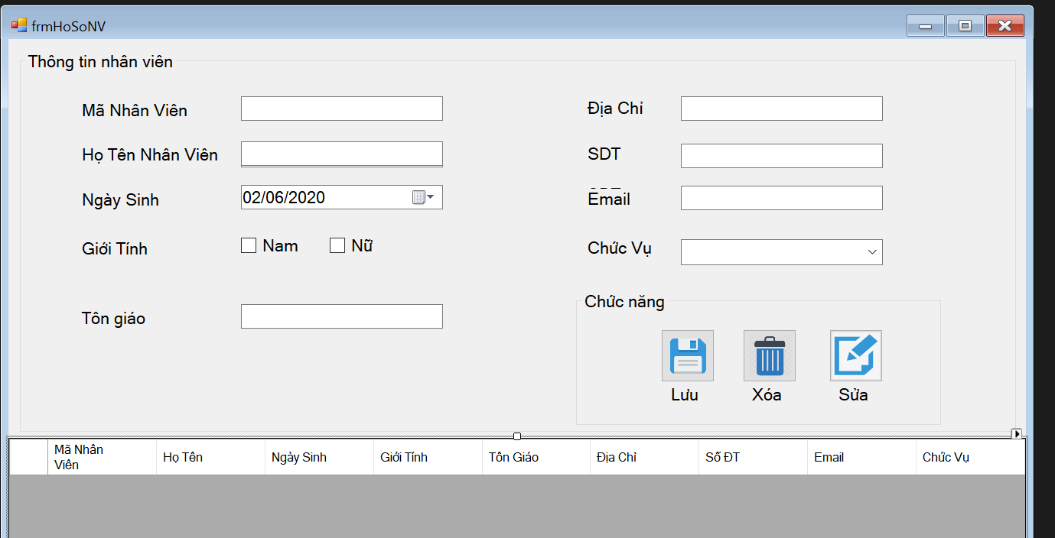
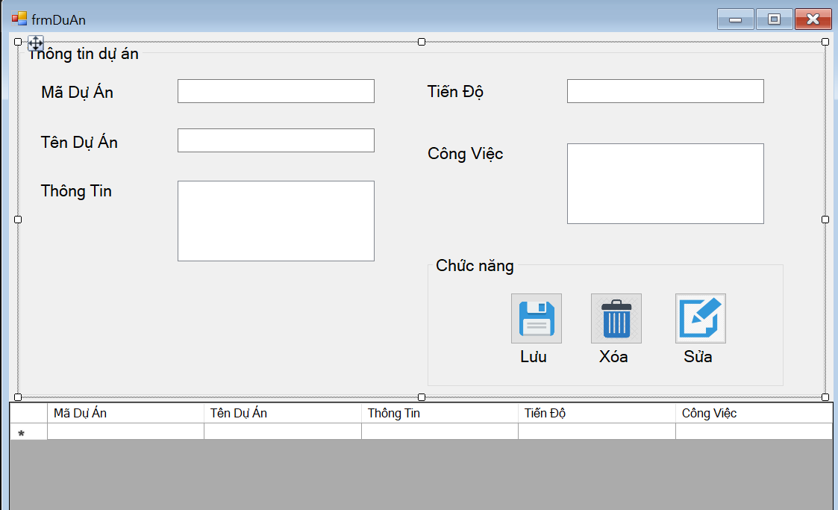
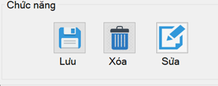
frmHoSoNV
Gồm các thuộc tính liên quan đến 1 nhân viên
Như : Mã nhân viên, tên nhân viên , ngày sinh, địa chỉ…
frmDuAn
Gồm các thông tin để them các dự án
Gồm MaDA;TenDA,Thongtin,TienDo,CongViec
Phím chức năng lưu,xóa sửa

Slide 5
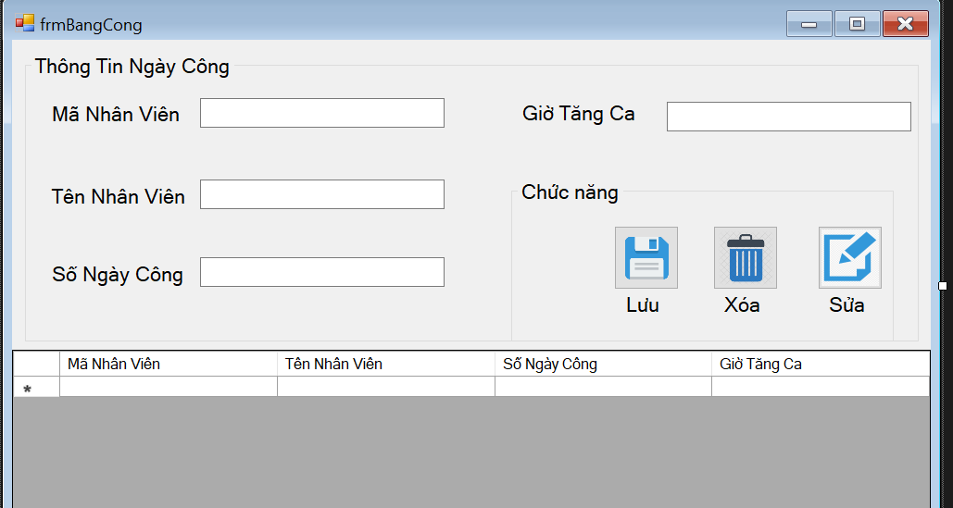
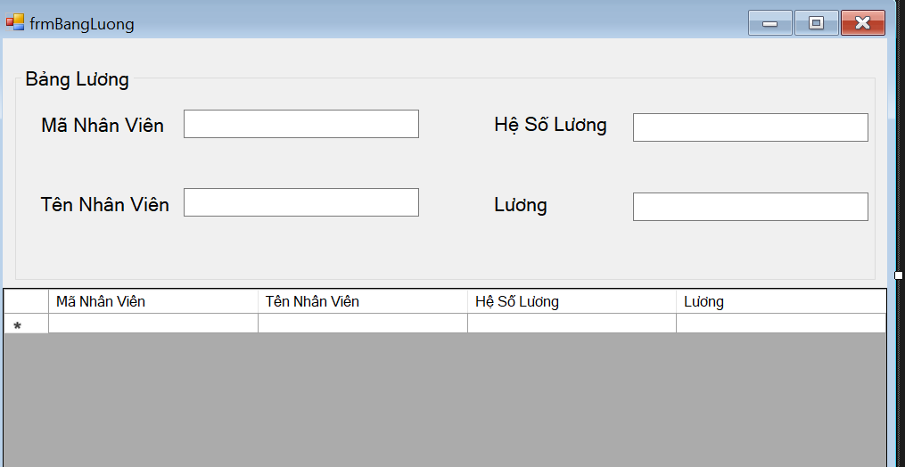
FrmBangCong
-Quản lý giờ tăng ca và số ngày làm của các nhân viên trong lab
frmBangLuong
-Xem nhân viên đó có lương bao nhiêu và hệ số lương theo chức vụ là bao nhiêu

Slide 6
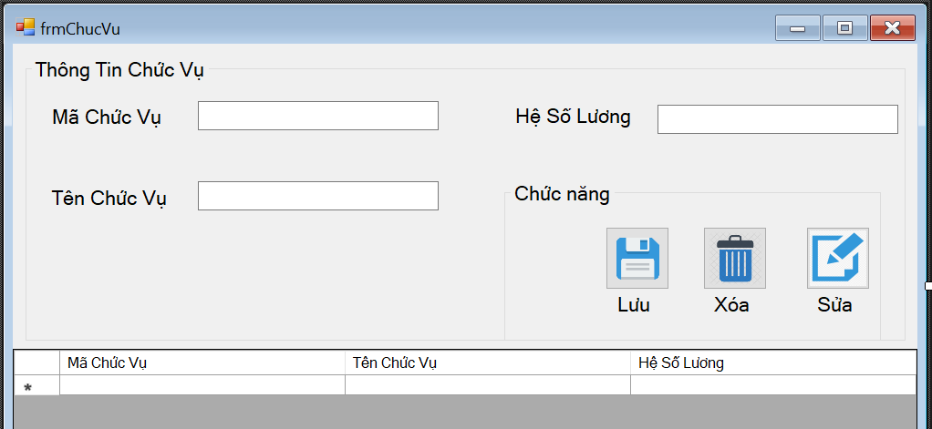
frmChucVu
- Để thêm chức vụ cho phòng, điều khiển hệ số lương cho từng chức vụ

